Slide 1
Автор- Костенко Наталья Владимировна,
учитель начальных классов
Б-Неклиновской СОШ Неклиновского района
Ростовской области

Slide 2
Ребята!
Отгадайте загадки. Чтобы себя проверить - нажимайте на конверт. Переход на следующий
слайд

Slide 3
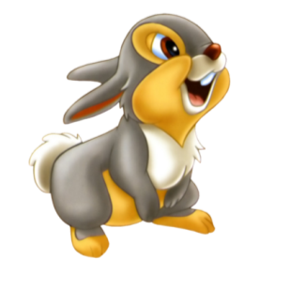
Летом сер, зимою бел,
По характеру несмел.
По полянкам скачет ловко,
Любит сочную морковку.
заяц

Slide 4
Серый я, живу в лесу,
Знаю рыжую лису.
Песню грустную тяну,
Громко вою на луну.
волк

Slide 5
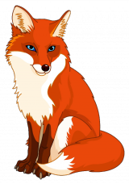
У меня роскошный хвост,
А характер мой непрост -
Я коварна и хитра.
Глубоко моя нора.
лиса

Slide 6
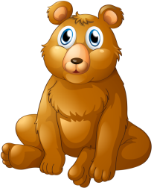
Из берлоги слышен храп -
Спит хозяин, косолап.
Всю округу замело,
Но ему во сне тепло.
медведь

Slide 7
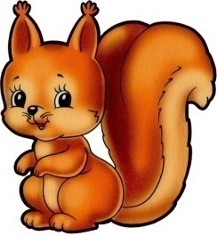
Кто с высоких тёмных сосен В ребятишек шишку бросил? И в кусты через пенёк Промелькнул, как огонёк?
белка

Slide 8
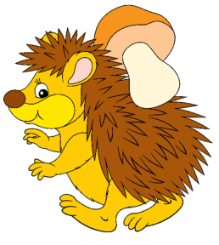
Колюч он, но не ёлочка, В иголках, но не сосёнка. В клубок свернуться может. Конечно, это...
ёжик

Slide 9
Это что за зверь такой?
Может жить он под землей.
Норку и подземный ход
Лапками копает...
крот

Slide 10
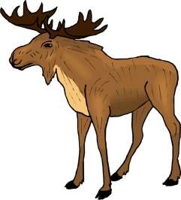
Кто по зарослям идет,
На ходу листву жует?
Лучше с ним гулять
поврозь.
Этот зверь — рогатый.
лось

Slide 11
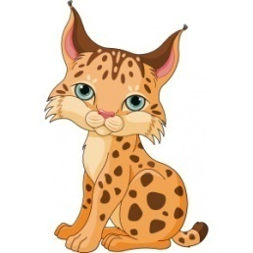
Меньше тигра, больше кошки, Над ушами – кисти-рожки. С виду кроток, но не верь: Страшен в гневе этот зверь!
рысь

Slide 12
Интернет-ресурсы:
пень
сова
поляна
волк
лиса
Медведь
Белочка
Ёжик
Крот
Лось
Рысь
Автор создания «Конверта с фотографией» П.П. Лесонен http://lppbio.ucoz.ru
Идея создания ТП «Волшебный конверт» О.М. Носова http://nachalkanosova.ucoz.ru

